Slide 1

이거어때 웹사이트 구현
선택장애들을 위한 투표시스템이 있는 웹사이트
프로젝트 멤버 [ 김민기, 이도연, 이재형, 이준배, 김현중, 양희수, 김지희, 이진수]

Slide 2

목차
seok830621
4
1
주제구상
개발일정
5
5
2
구성내용
개발환경
off
3
시스템구축
6
프로그램시연

Slide 3
개발일정
seok830621
5
2023.01.30 ~
2023.02.03
2023.02.06 ~
2023.02.10
2023.02.13 ~
2023.02.17
2023.02.20 ~
2023.02.22
1주차.
프로젝트 주제 선정
시나리오 작성
2주차.
깃 연동작업
데이터베이스 작업
ERD 제작
백엔드 기능 구현
3주차
백엔드 기능 구현
프론트엔드 기능 구현
오류수정
4주차
오류수정
PPT발표
프로젝트 제출
off

Slide 4







개발환경
seok830621
사용언어
사용 프로그램
5
off

Slide 5
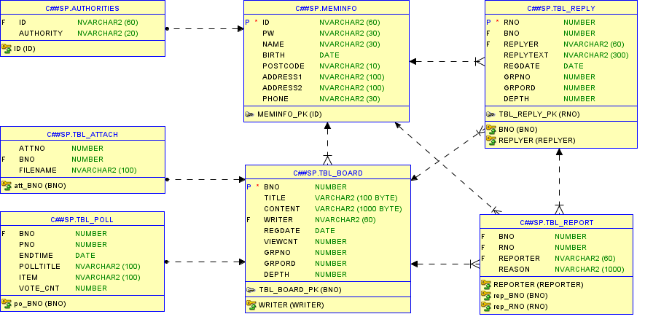
시스템 구축(ERD)
seok830621
5
off

Slide 6
구성내용(주제구상)
seok830621
5
Spring 수업을 듣고 배웠던 내용을
사용해보자는 차원에서
회원가입, 로그인, 게시판구현,
댓글기능, 사진업로드, 투표시스템,
신고 기능, 검색 기능등을 적용한
웹사이트를 구현하기로 함
off

Slide 7
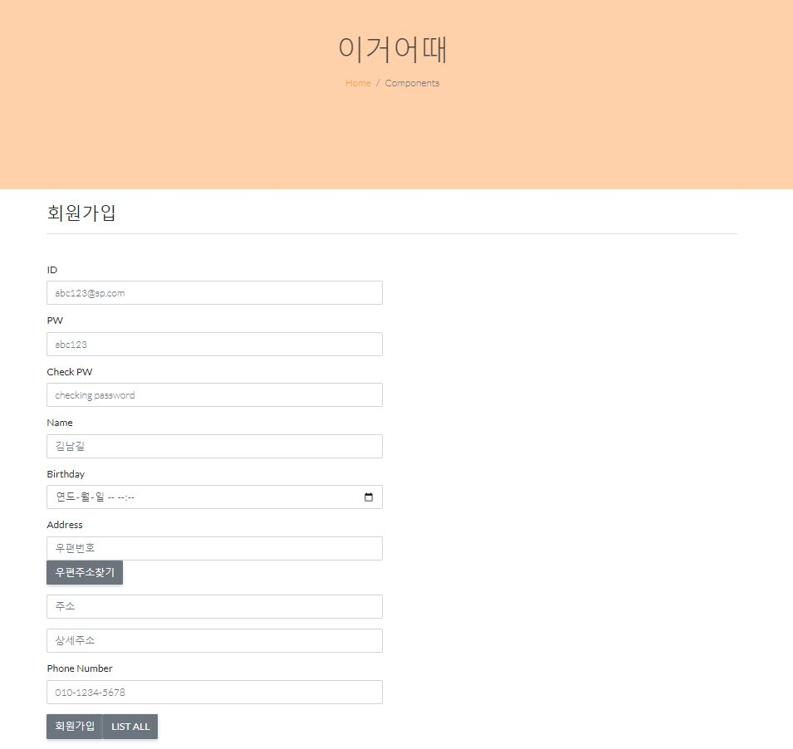
구성내용 - 회원가입
seok830621
5
off

Slide 8
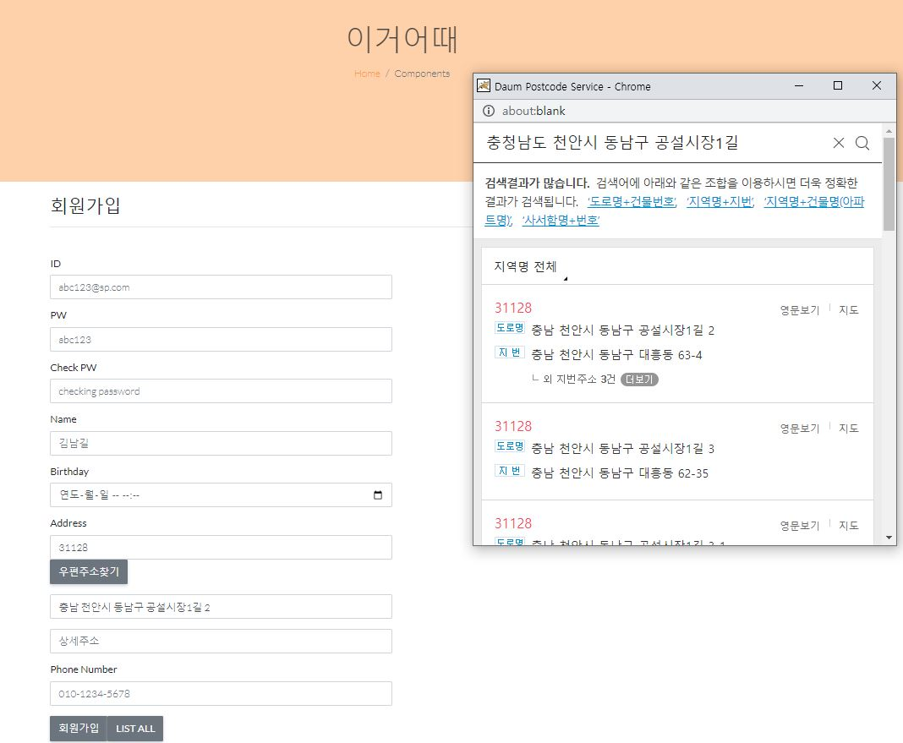
구성내용 – 도로명 주소 API 사용 화면
seok830621
5
off

Slide 9
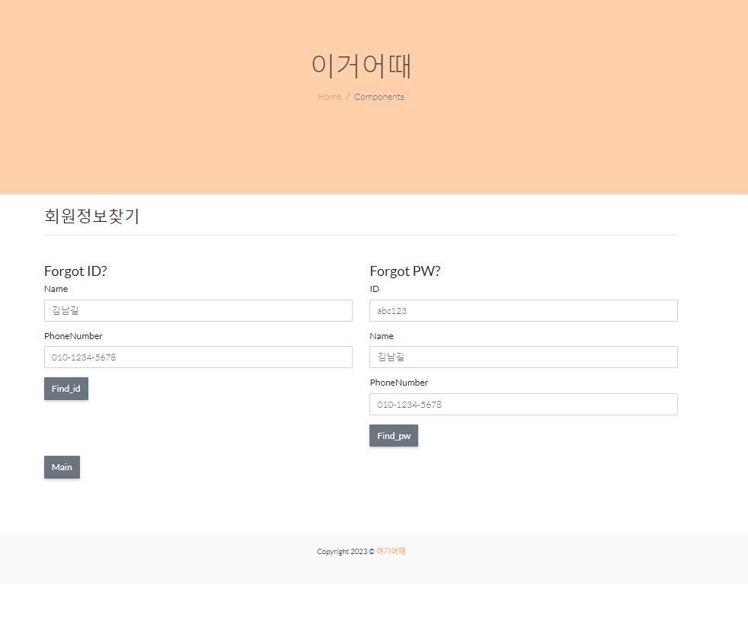
구성내용 – ID, PW 찾기
seok830621
5
off

Slide 10
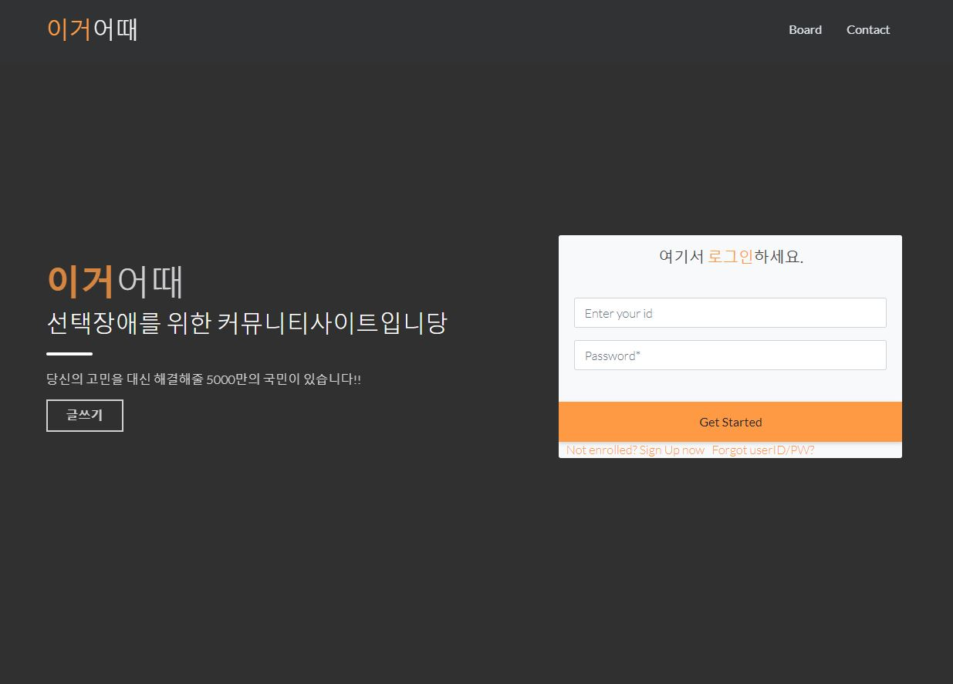
구성내용 – 로그인 화면
seok830621
5
off

Slide 11
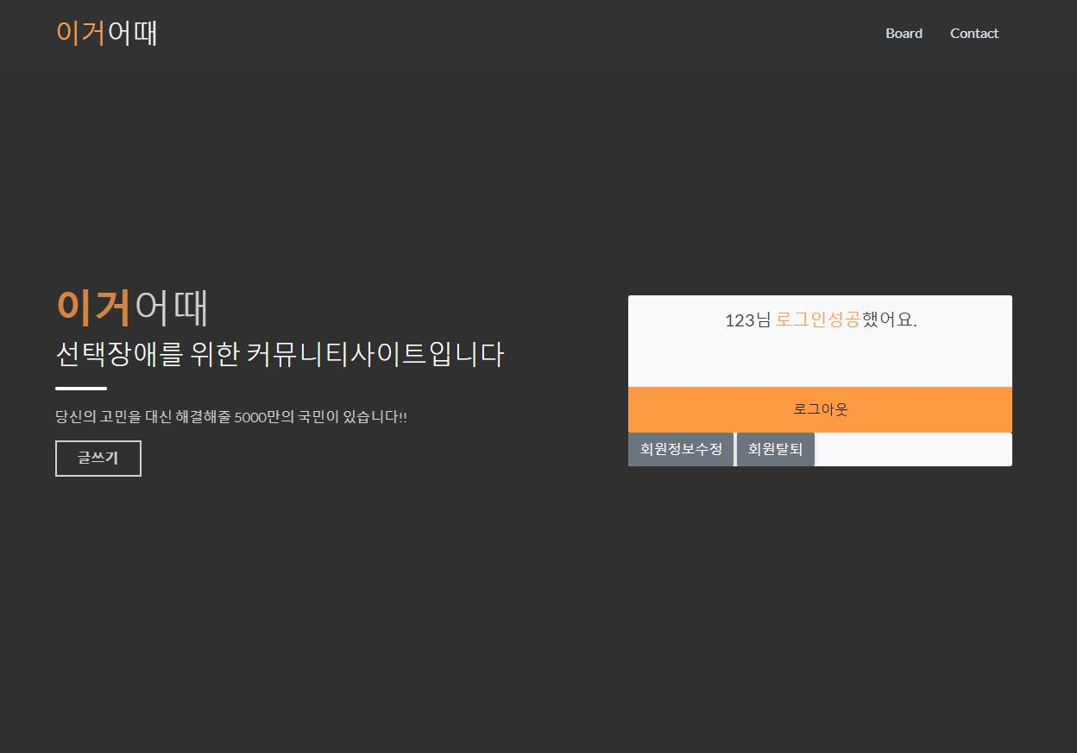
구성내용 – 로그인 완료화면
seok830621
5
off

Slide 12
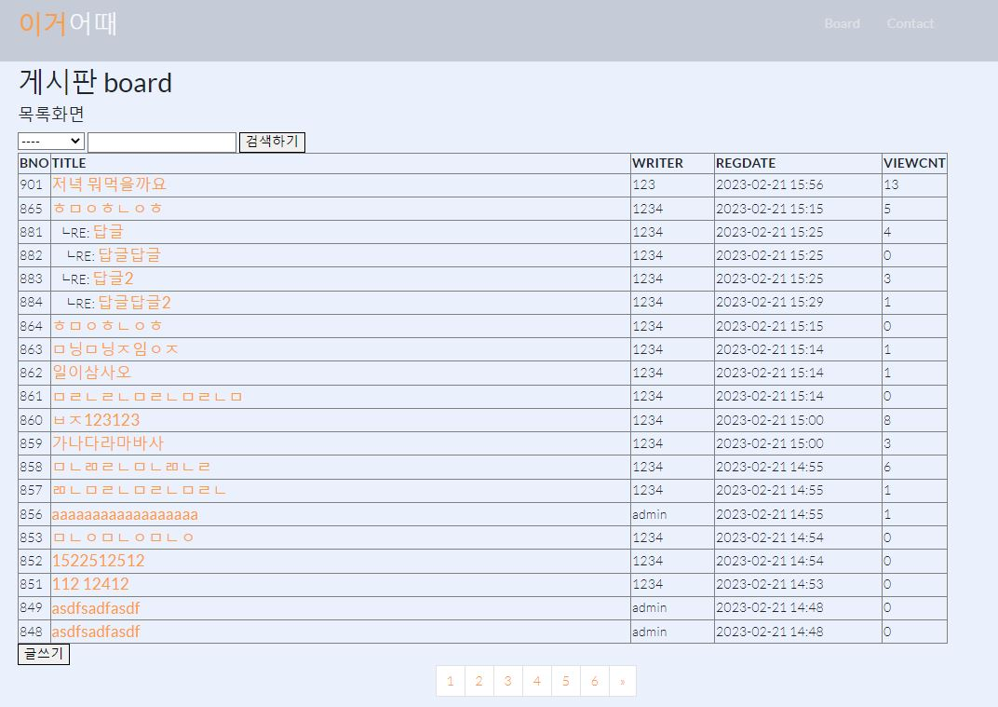
구성내용 – 게시판 화면
seok830621
5
off

Slide 13
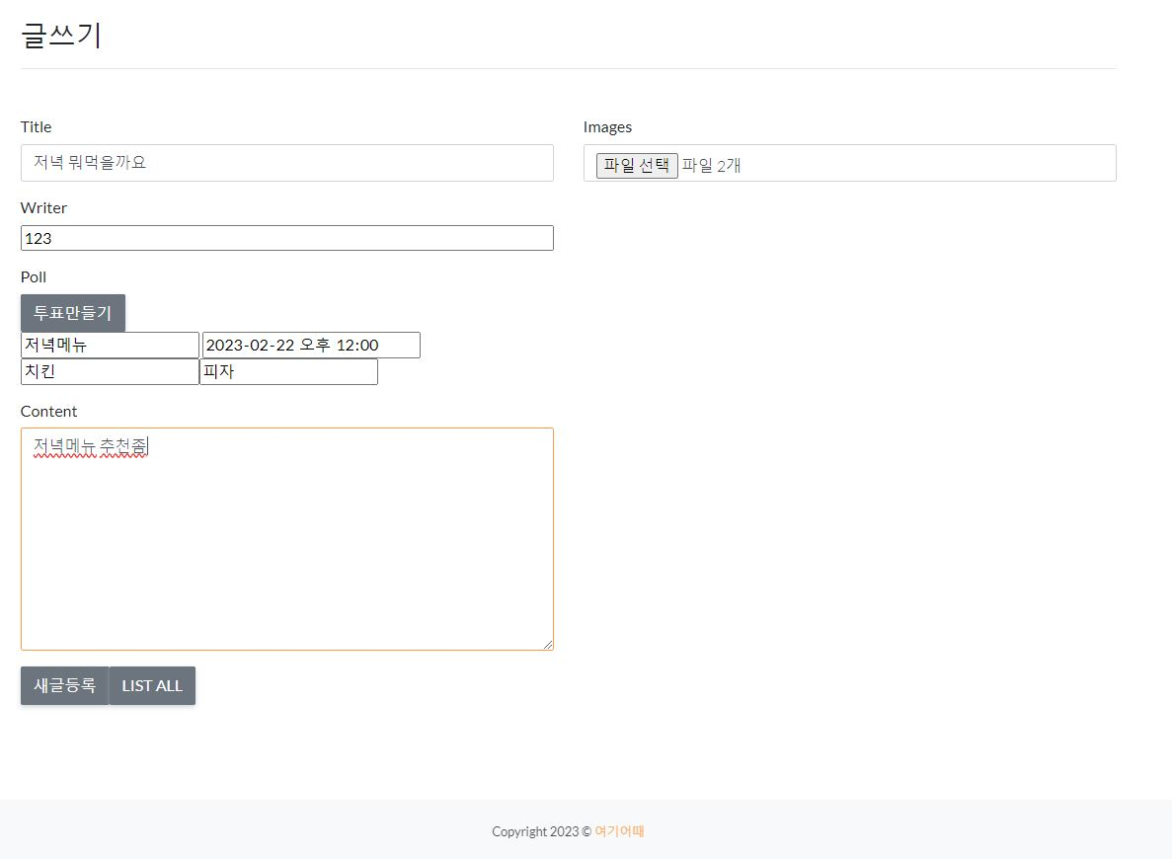
구성내용 – 게시글 작성 화면
seok830621
5
off

Slide 14
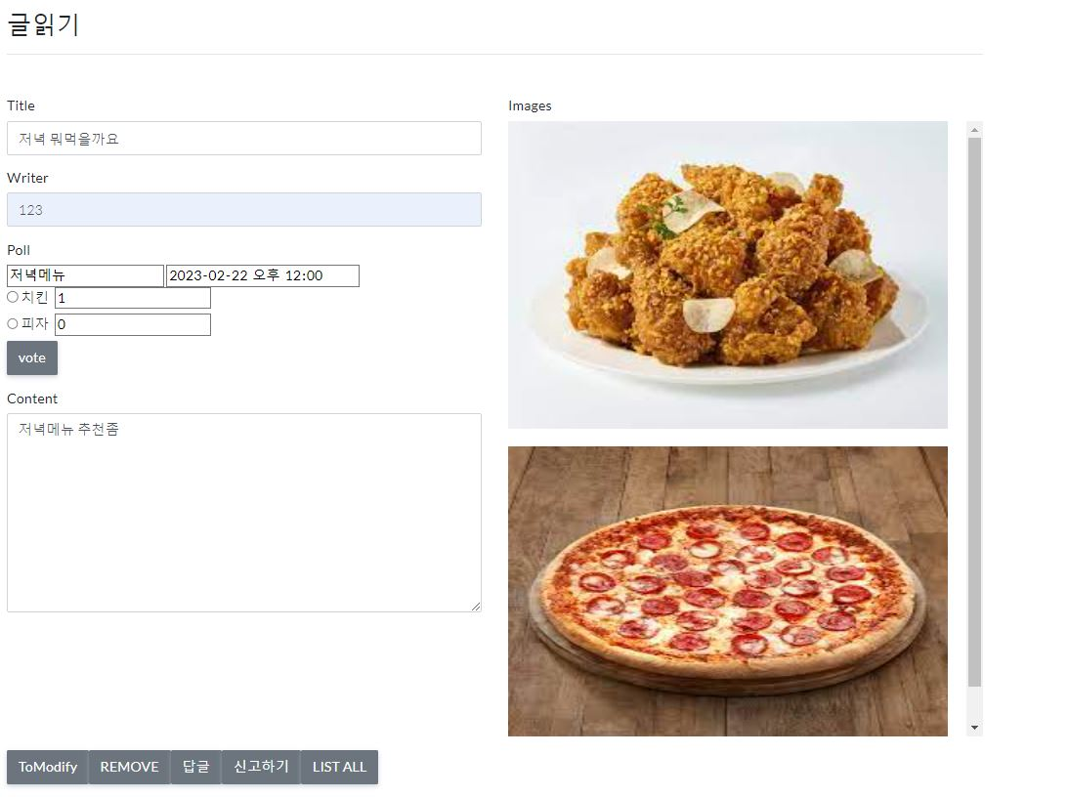
구성내용 – 게시글 작성 완료 화면
seok830621
5
off

Slide 15
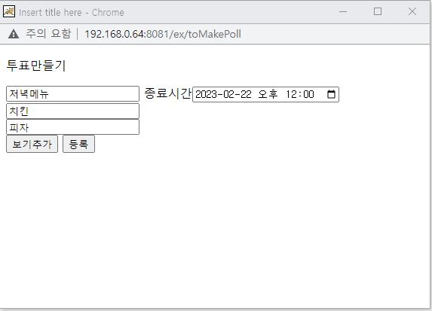
구성내용 – 투표 기능 화면
seok830621
5
off

Slide 16
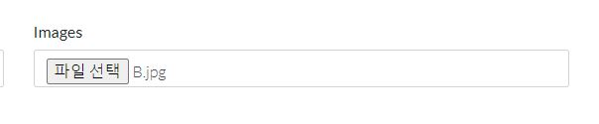
구성내용 – 사진 업로드 화면
seok830621
5
off

Slide 17
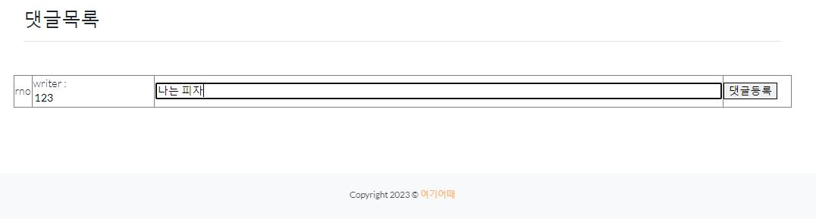
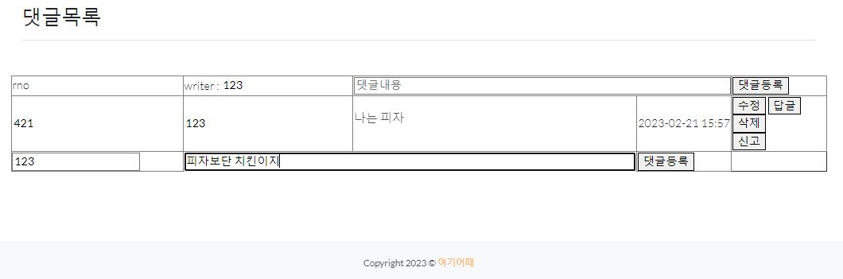
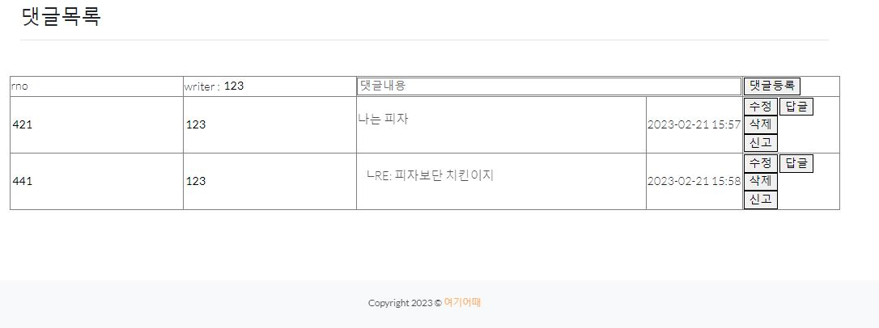
구성내용 – 댓글 기능 화면
seok830621
5
off

Slide 18
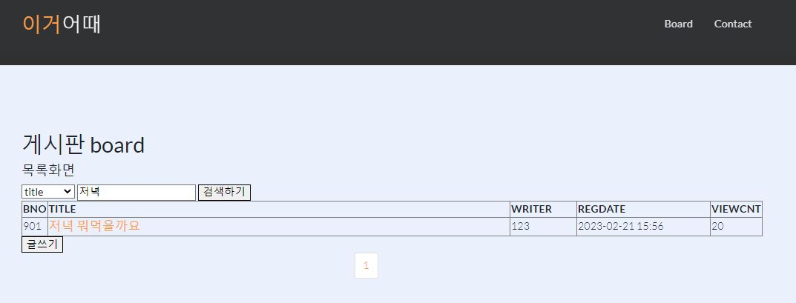
구성내용 – 검색 기능
seok830621
5
off

Slide 19
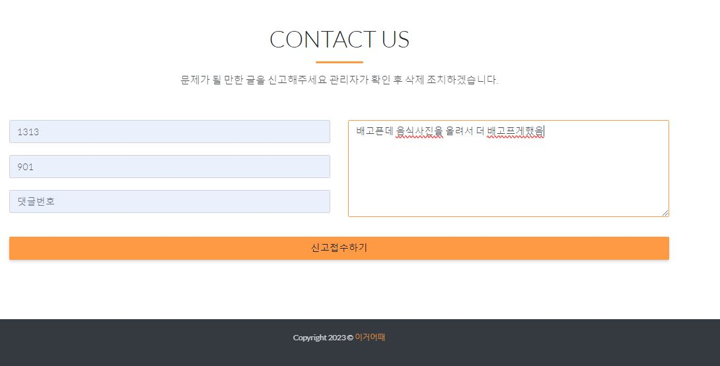
구성내용 – 게시글 신고
seok830621
5
off

Slide 20
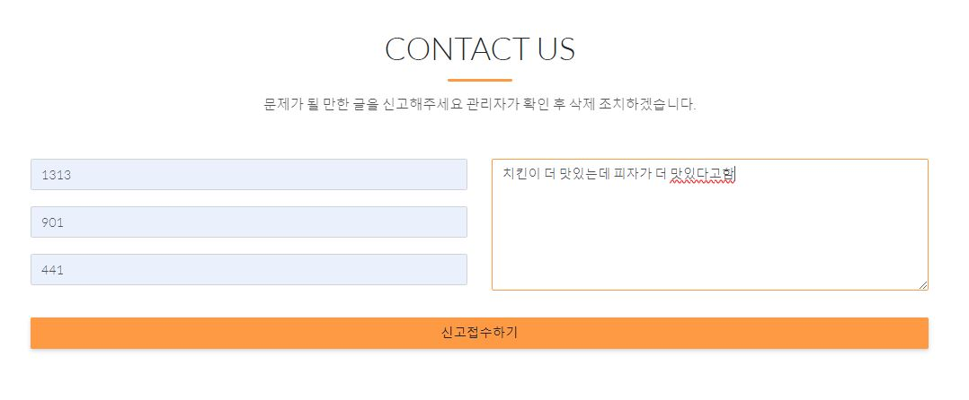
구성내용 – 댓글 신고
seok830621
5
off

Slide 21
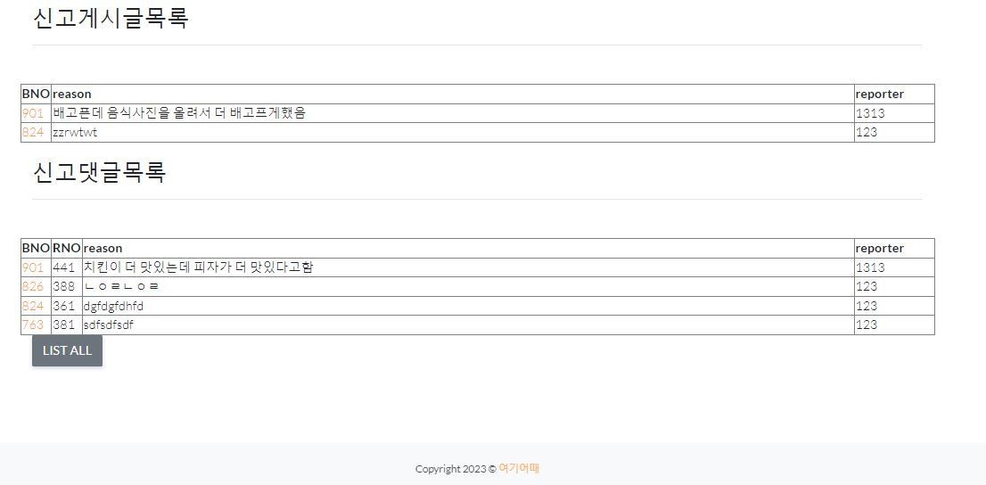
구성내용 – 게시글, 댓글 신고 내역
seok830621
5
off

Slide 22
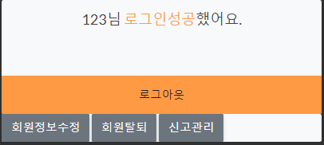
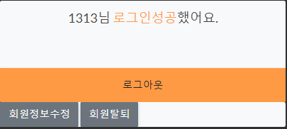
구성내용 – 권한에 따른 버튼 유, 무
seok830621
5
off

Slide 23
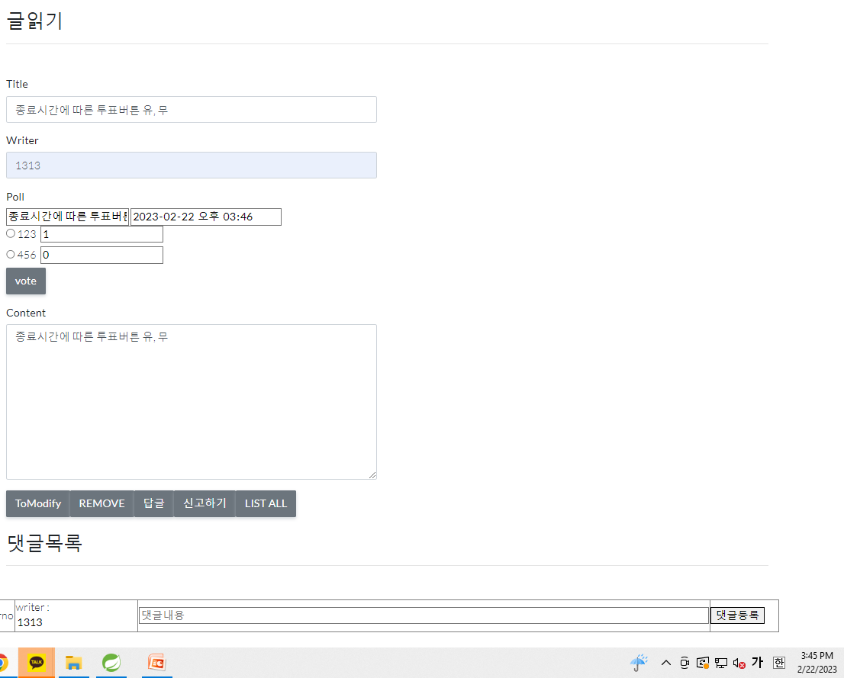
구성내용 – 투표종료 시간에 따른
투표버튼 유
seok830621
5
off

Slide 24
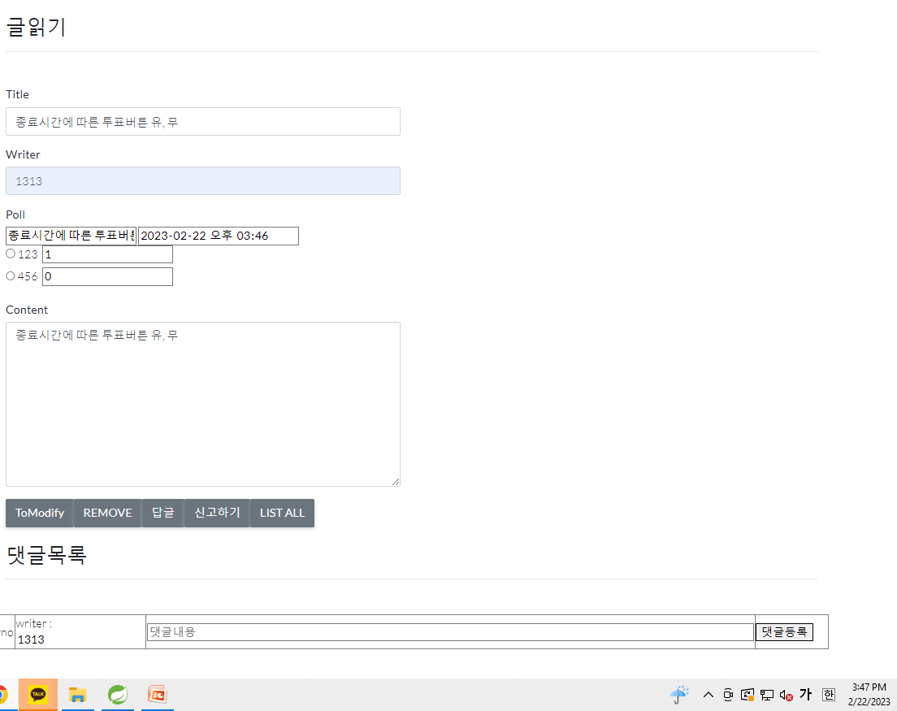
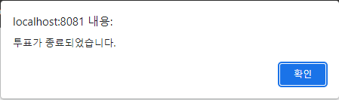
구성내용 – 투표종료 시간에 따른
투표버튼 무
seok830621
5
off

Slide 25
seok830621
5
감사합니다
off

